Slide 1
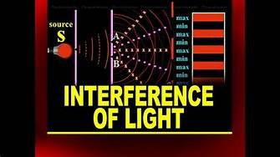
স্বাগতম
ভৌত আলোকবিজ্ঞান ৭ম অধ্যায়

Slide 2
অদ্বৈত্য কুমার ,উপাধ্যক্ষ
বিরামপুর সরকারি কলজে

Slide 3
প্রয়োজনীয় সূত্রঃ

Slide 4
শিখন ফলনঃ ১.তাড়িত চৌম্বকীয় তরঙ্গ। ২.তাড়িত চৌম্বকীয় বর্নালী। ৩.তরঙ্গ মুখ । ৪.হাইগেনের নীতির সাহায্যে আলোর প্রতিফলন,প্রতিসরন। ৫.আলোর ব্যাতিচার । ৬.ইয়ংএর দ্বি-চিড় পরীক্ষা।

Slide 5
তাড়িত চৌম্বকীয় তরঙ্গ

Slide 6
তাড়িত চৌম্বকীয় বর্নালী

Slide 7
তাড়িত চৌম্বক বর্নালী

Slide 8
তরঙ্গ মুখ

Slide 9
হাইগেনের নীতি

Slide 10
হাইগেনের নীতির সাহায্যে আলোর প্রতিফলন

Slide 11
হাইগেনের নীতির সাহায্যে আলোর প্রতিসরন

Slide 12
আলোর ব্যতিচার

Slide 13
ইয়ংএর দ্বি-চিড় পরীক্ষা

Slide 14
গঠন মুলক-ধ্বংসাত্নক ব্যাতিচার

Slide 15
গঠন মুলক-ধ্বসাংত্নক ব্যাতিচারের শর্ত

